Slide 1


PSC INF09 – Soutenance

Slide 2
Plan
Organisation du groupe
Choix des cartes
Choix de l’algorithme
Asservissement
Caméra
Conclusion

Slide 3
Organisation du groupe

Slide 4
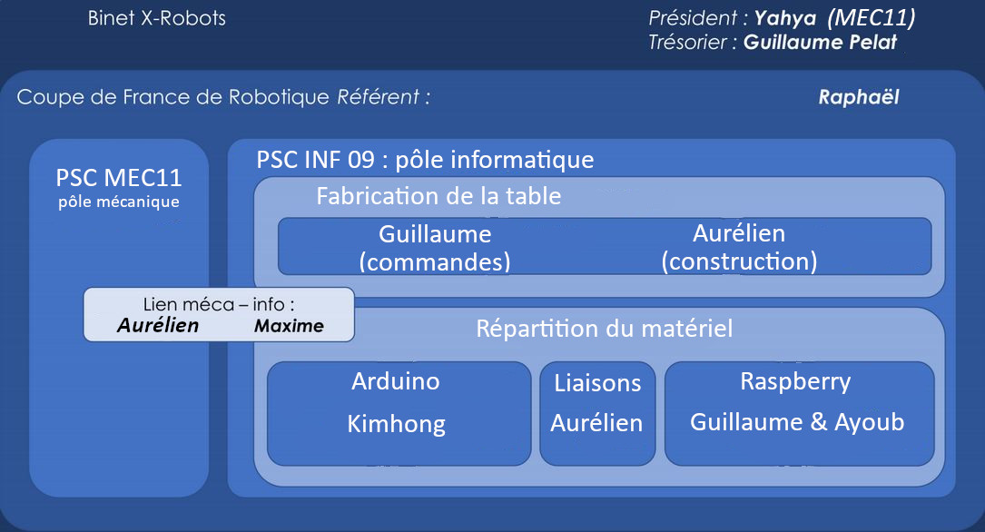

Slide 5
Choix des cartes
1 carte Arduino reliée au cœur du robot
2 cartes Raspberry Pi : une dans le robot, l’autre reliée à la caméra

Slide 6
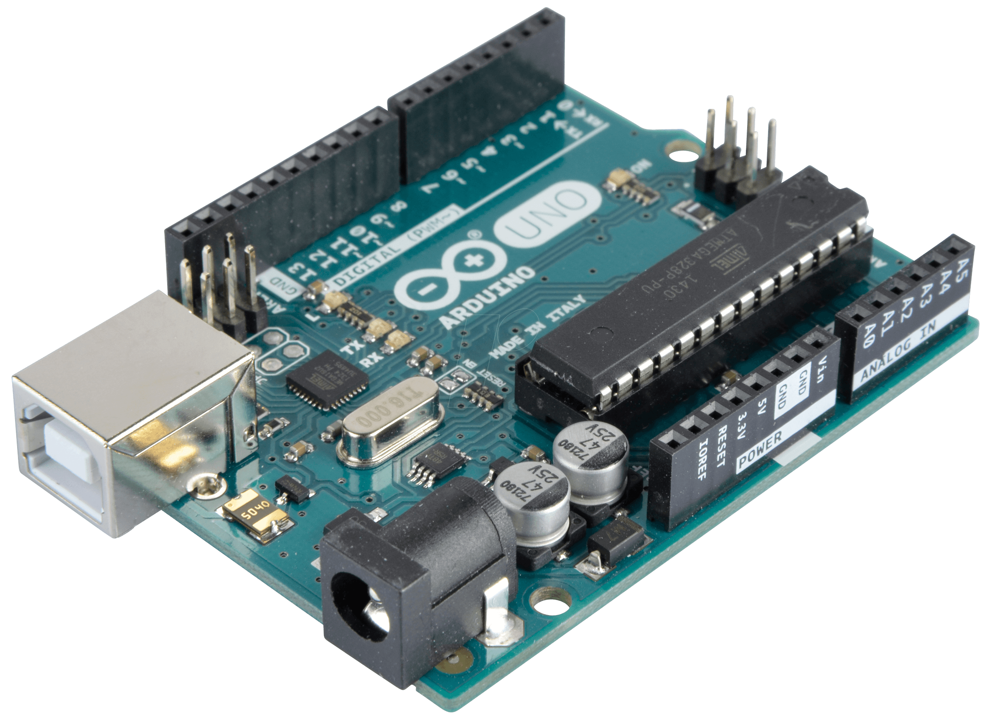
Pourquoi Arduino ?
Pratique à utiliser
Facile d’interagir avec les autres composants
Adapté à la robotique

Slide 7
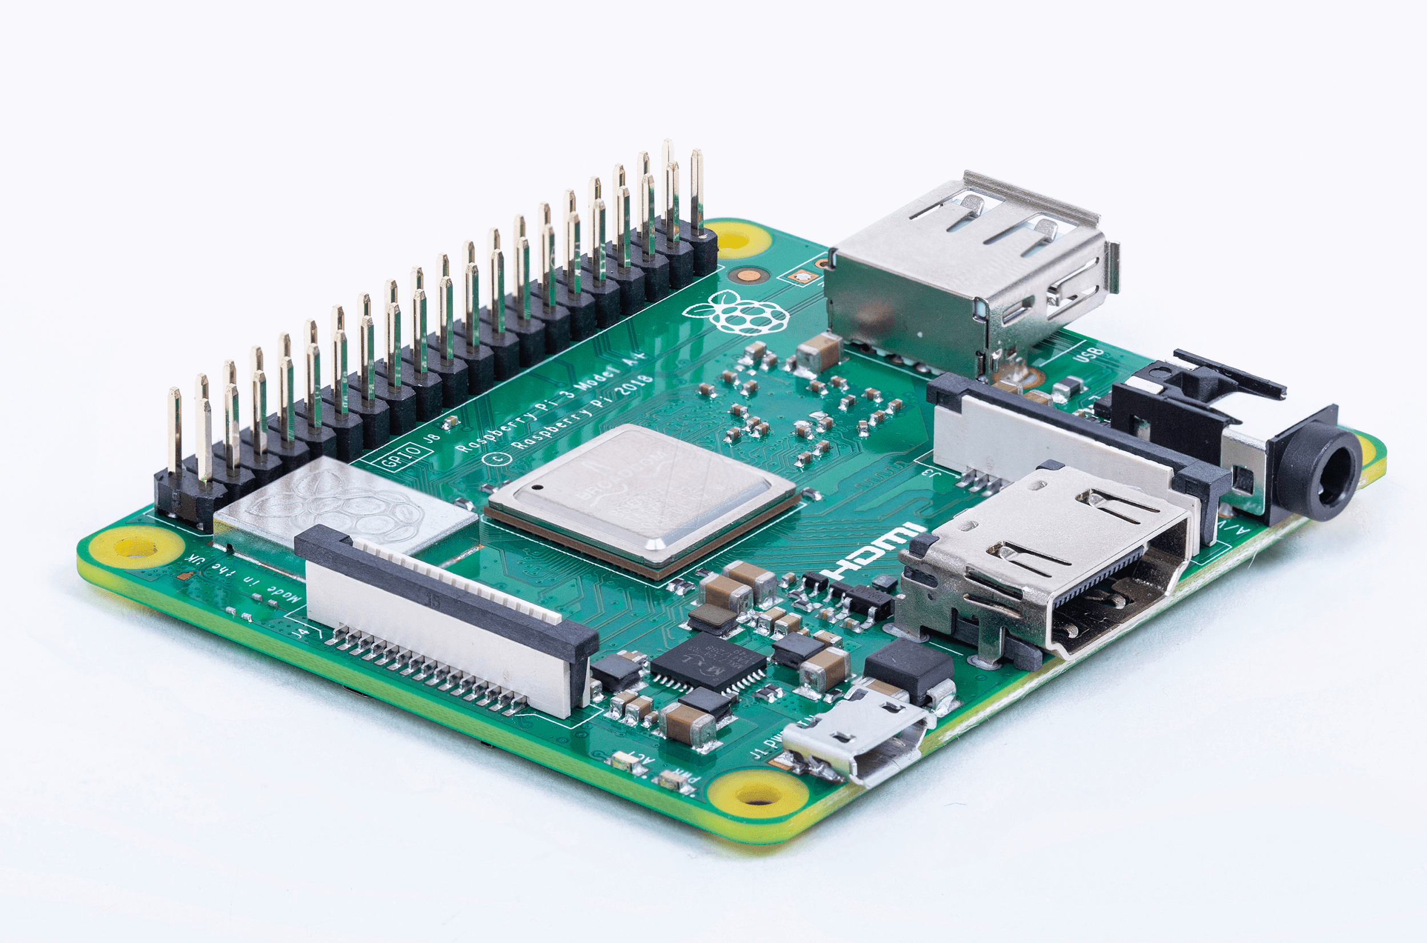
Pourquoi Raspberry Pi ?
Calculs lourds et en parallèle
Compatibilité de caméra
Communication inter-cartes

Slide 8
Organisation du robot
Robot
Bloc caméra
Arduino
Raspberry Pi
Raspberry Pi
Caméra
Moteurs
Roues encodeuses
Capteurs ultrasons

Slide 9
Choix de l’algorithme

Slide 10
Rappel
Structures de données
Implémentation:
mise à jour de la table
communication avec l’Arduino
gestion des obstacles
Tests

Slide 11
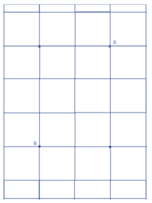

Calcul du chemin minimal
Problématiques :
calcul chemin en temps réel
chemin avec peu de virages
optimalité temporelle (zones vides)
Solutions envisagées
Algorithme A*
réduction de la résolution

Slide 12
Demo & limites de l’algorithme
Demo (obstacles / astar / paramètres)
Blocage du robot entre obstacles
Nécessité de la fonction grab() et put()
Atoms bougés par l’autre robot (100ms)

Slide 13
Asservissement

Slide 14
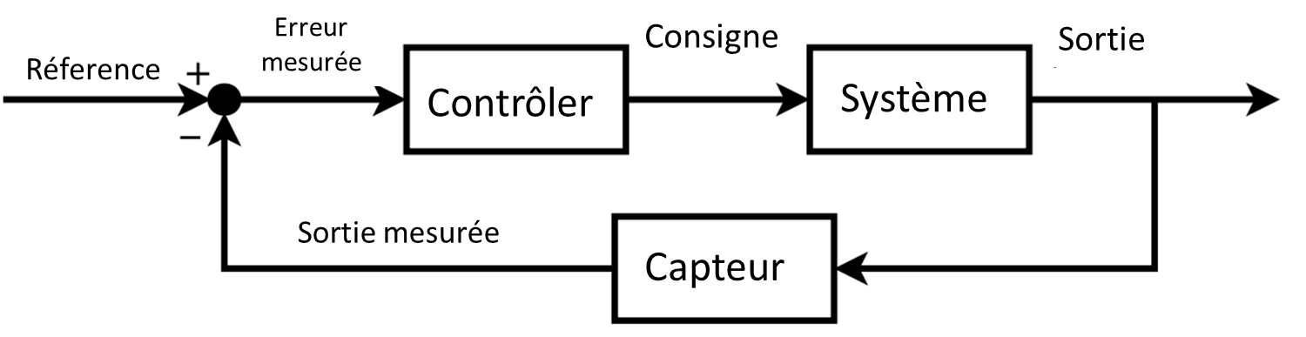
Principe de l’asservissement
Contrôleur
Schéma bloc du principe d’asservissement

Slide 15
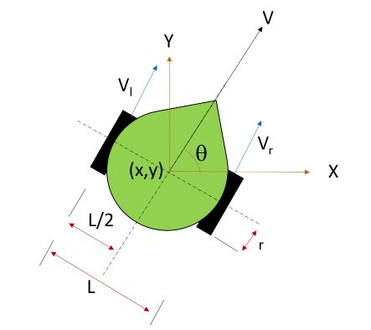
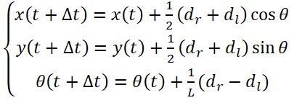
Calcul du déplacement à partir des données transmises par les encodeurs

Slide 16
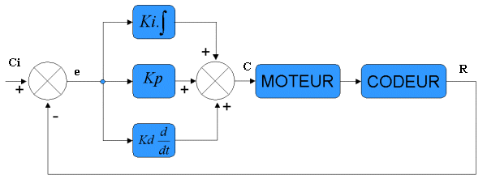
PID
Schéma bloc du PID

Slide 17
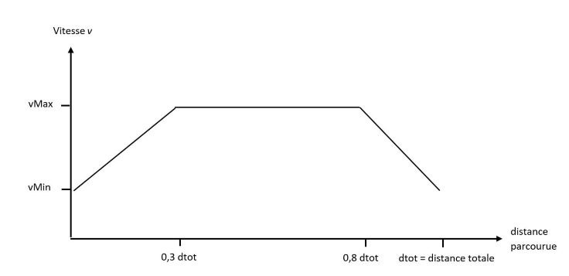

la fonction de vitesse au cours du temps

Slide 18
Petite démo

Slide 19
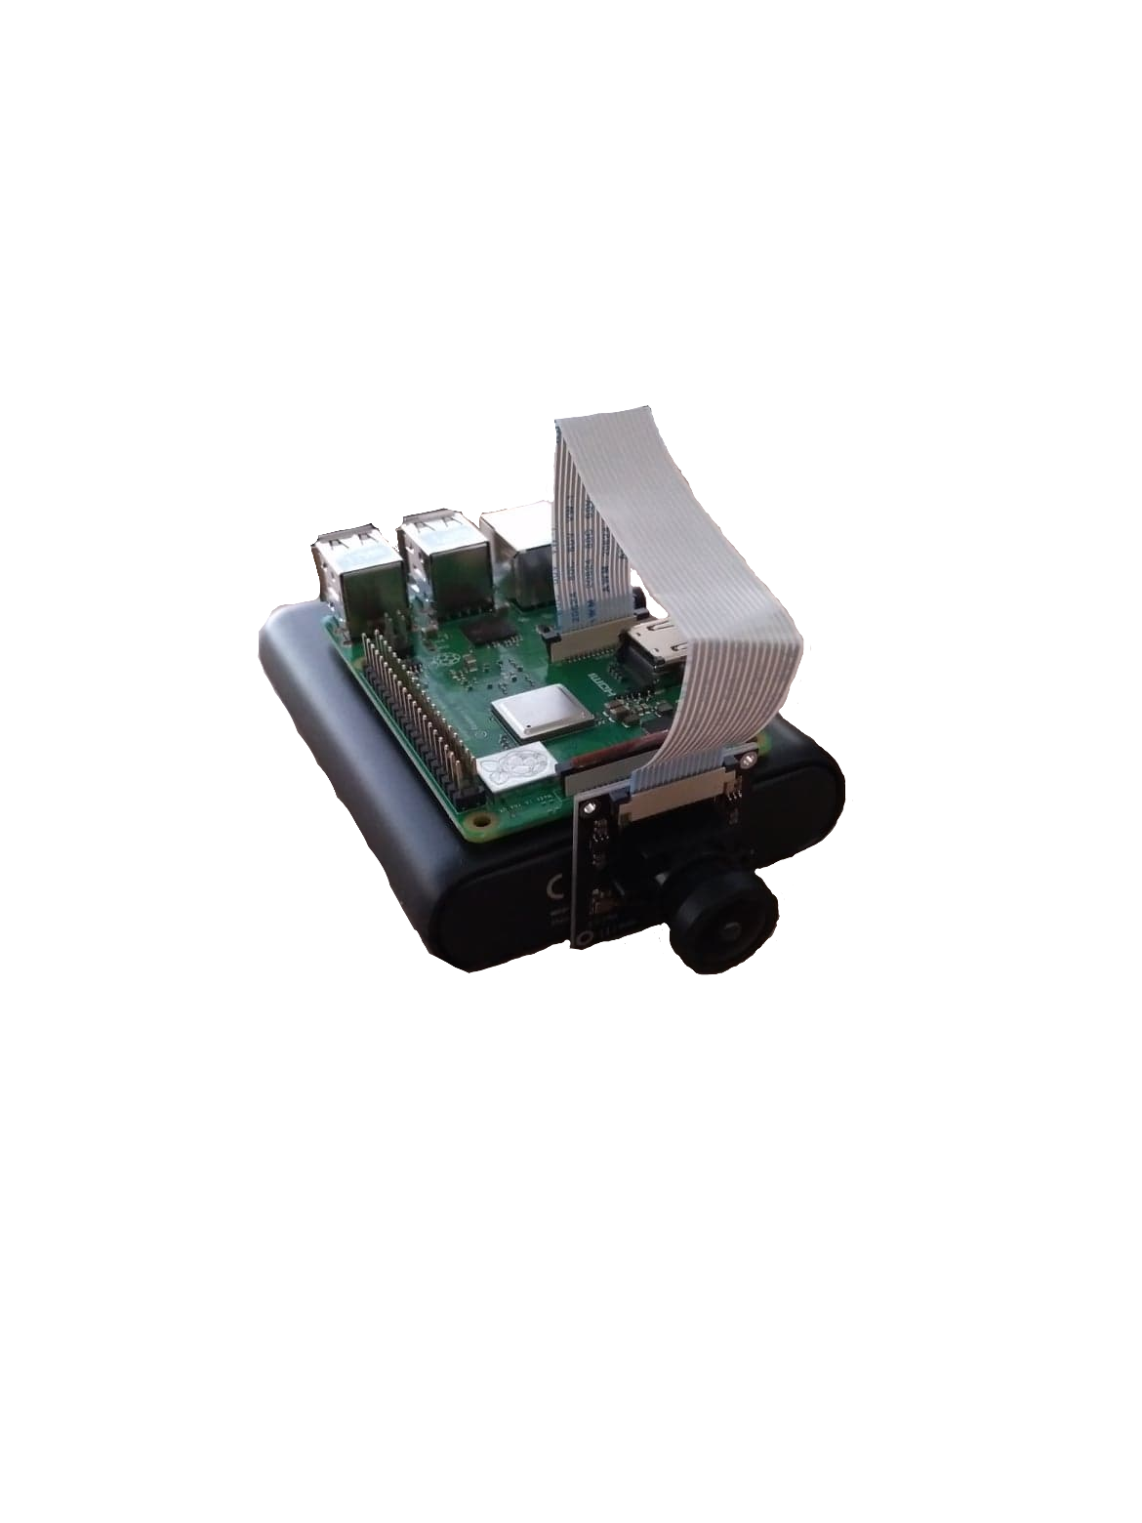
La caméra

Slide 20
Choix de l’implémentation
C++ versus Python
La bibliothèque OpenCV

